Slide 1
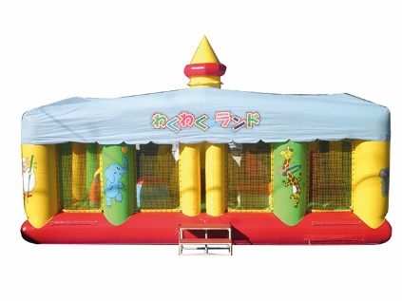
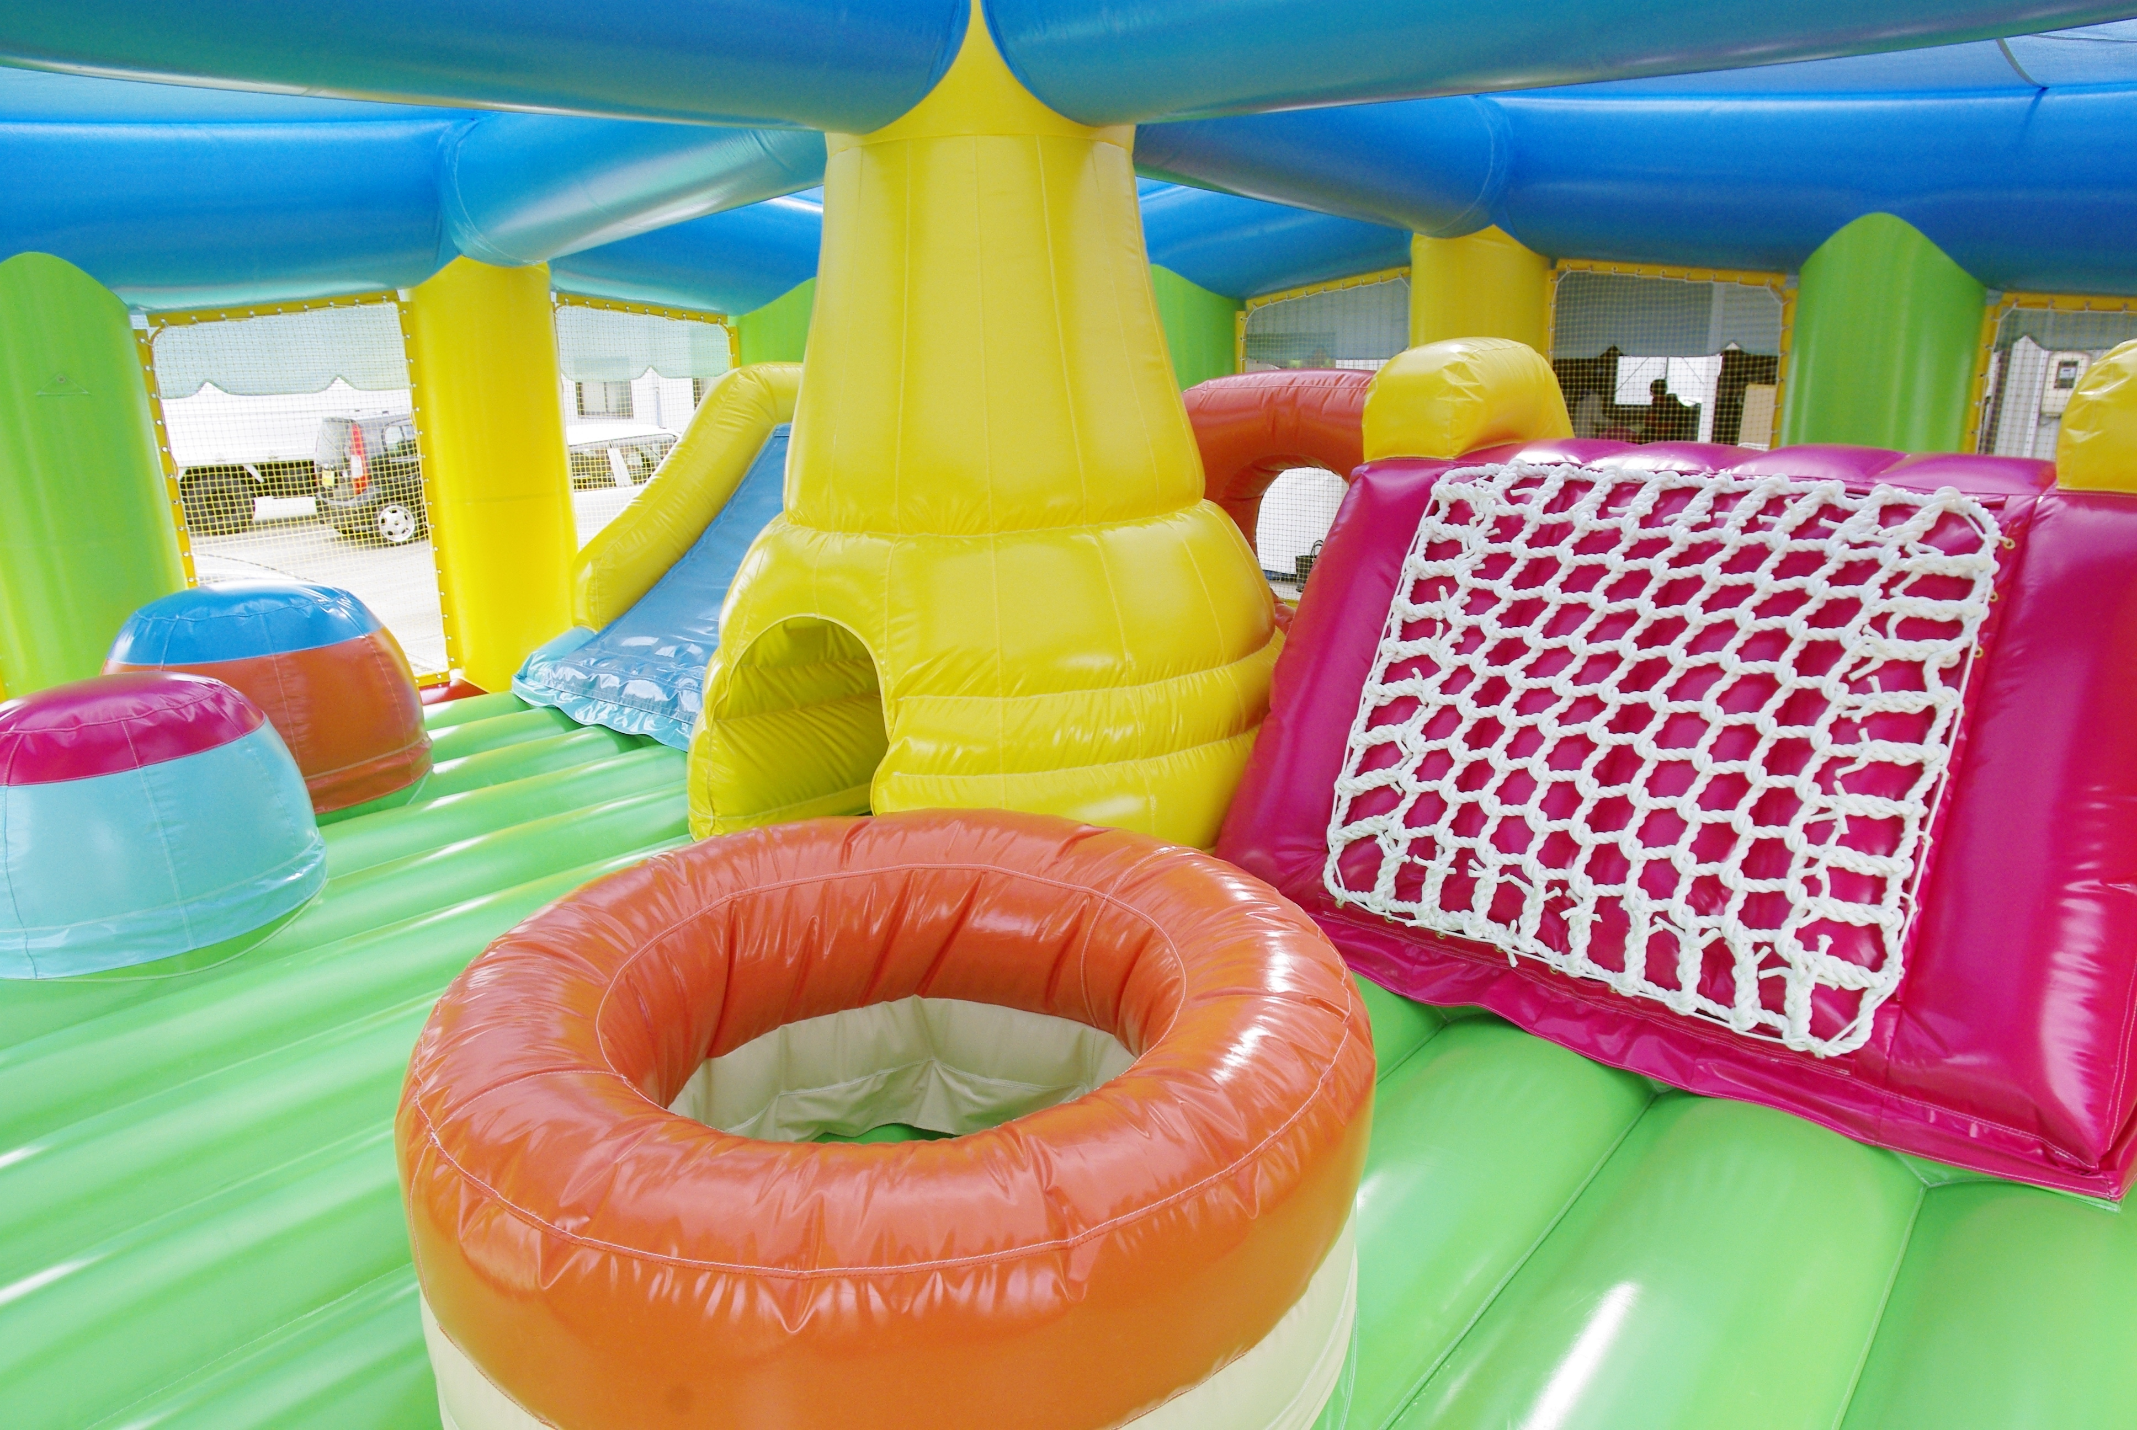
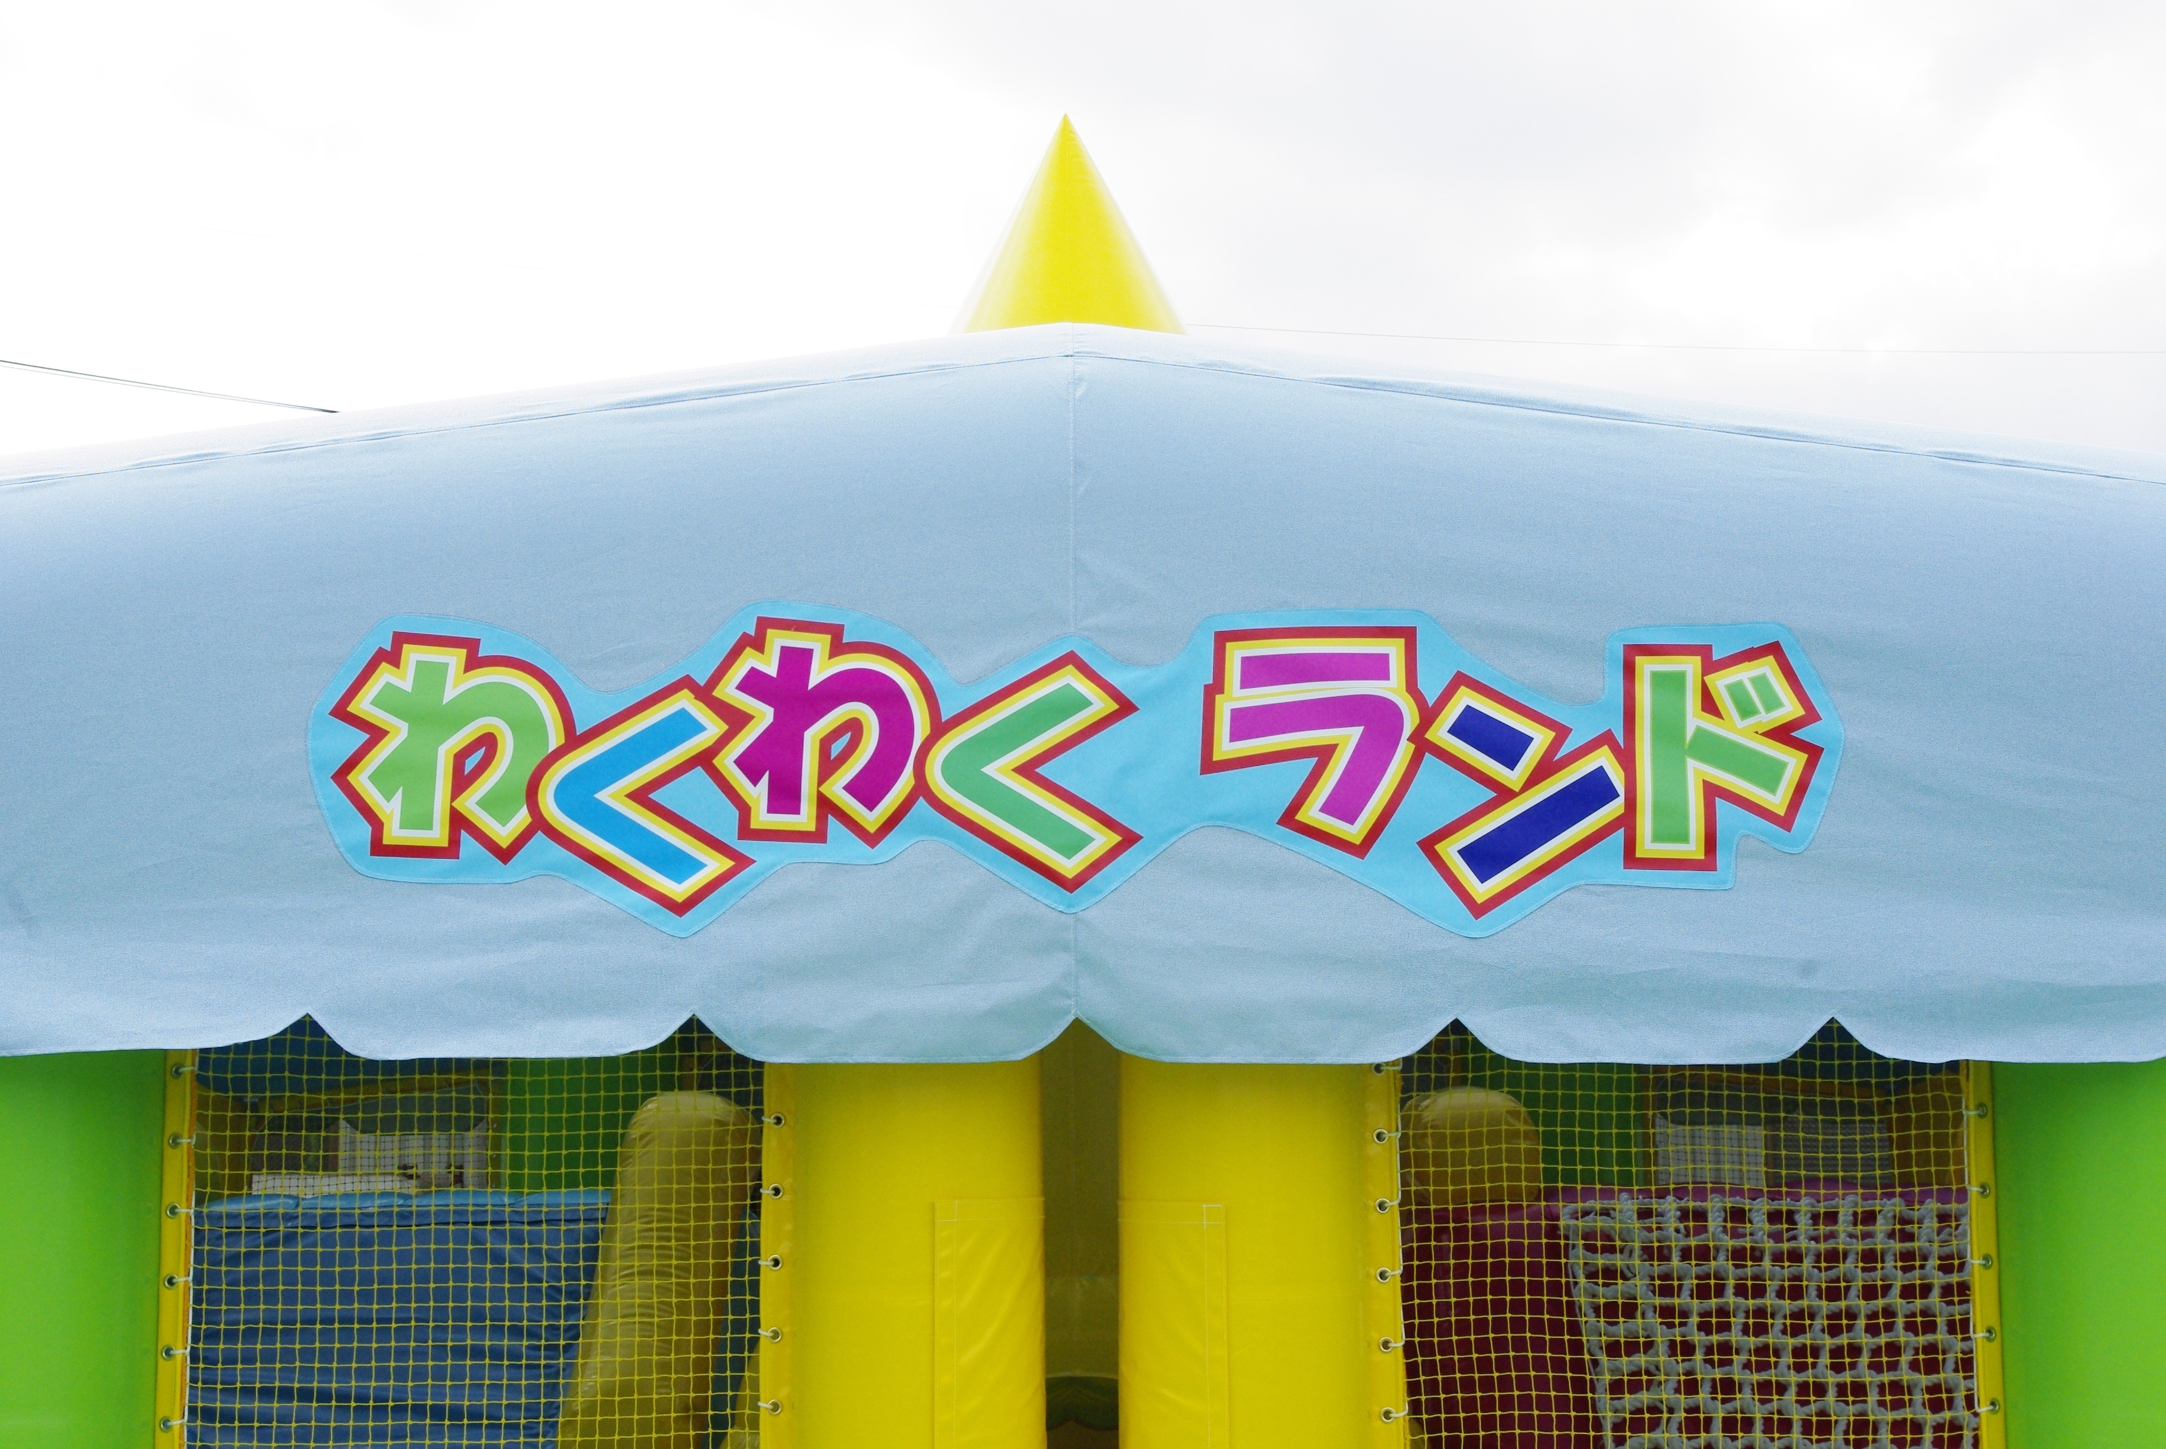
わくわくランド
動物がかわいいランド型のふわふわ！
真ん中の柱は収納可能。
高さが3ｍまで低くなります。
屋内仕様にも対応！
内部にはトンネルや滑り台などがあります。
かわいい商品名のプリントがあります。
サイズ：W6.8×D6.8×H4.3ｍ
電源：100V15A×1回路
送風機：400ｗ×2台
対応人員：12名
運営要員：2名

